Slide 1
Ярцева Екатерина Петровна Воспитатель Муниципального дошкольного учреждения Детский сад №4 «Россияночка» общеразвивающего вида 25 лет Образование высшее Закончила СПб НУВПО ИВЭСЭП по специальности психолог в2012 году. Педагогический стаж- 3года

Slide 2
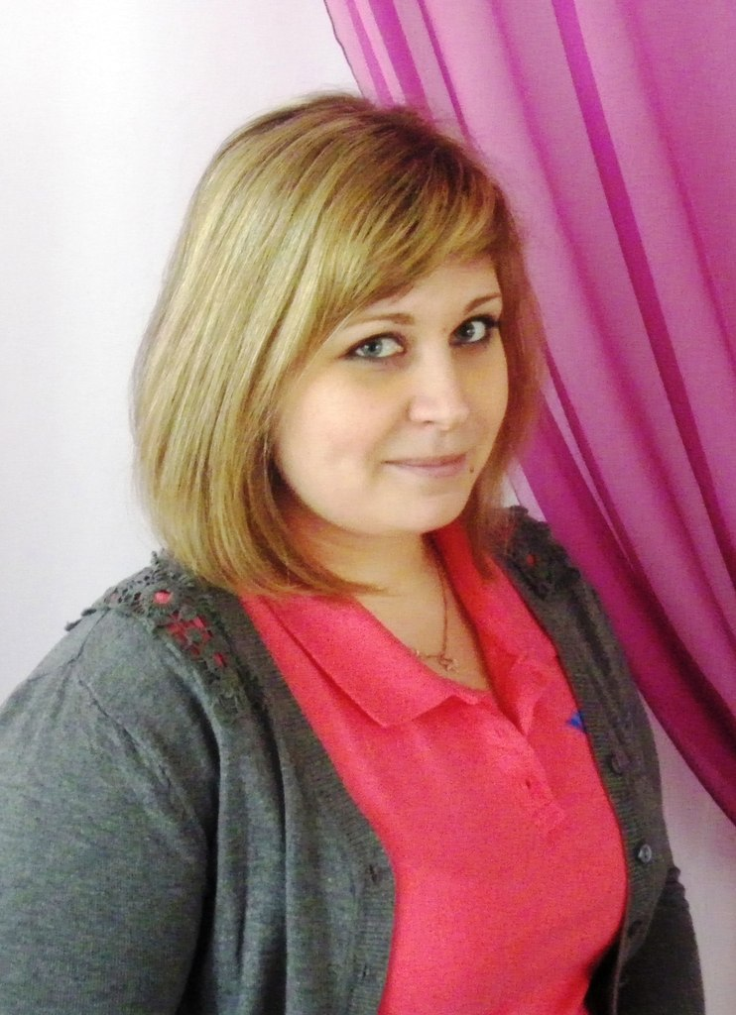
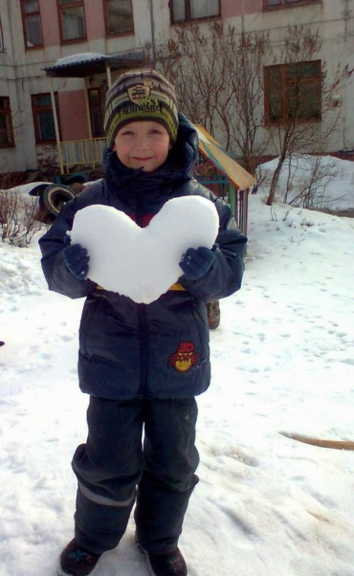
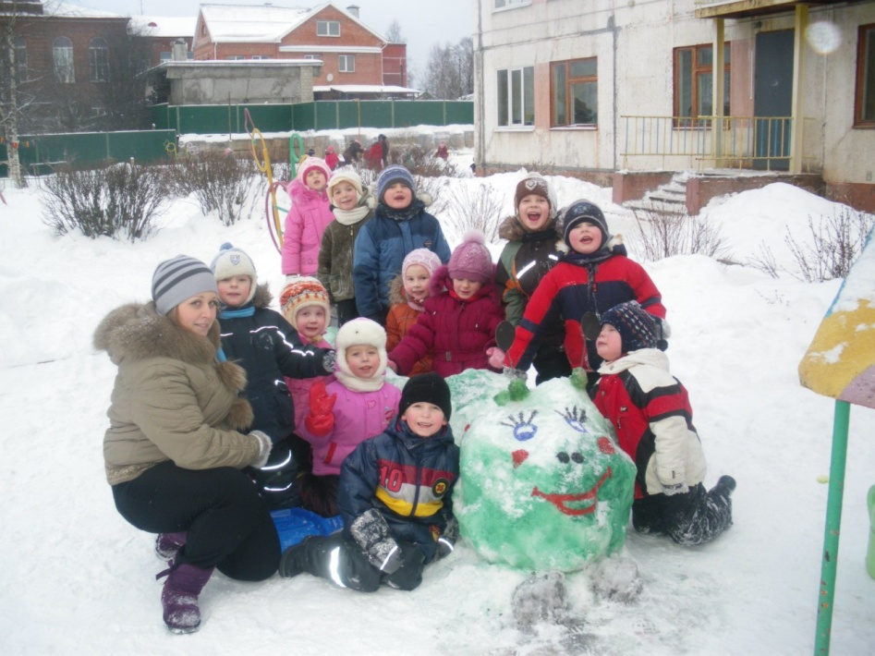
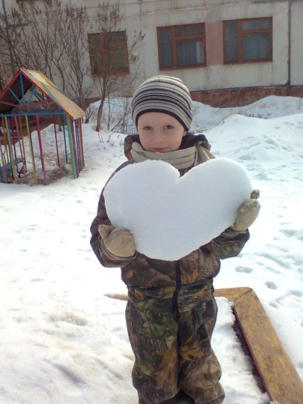
Стаж работы мой совсем не велик, И опыта очень немного, Но сердце мне говорит: Идешь ты верной дорогой

Slide 3
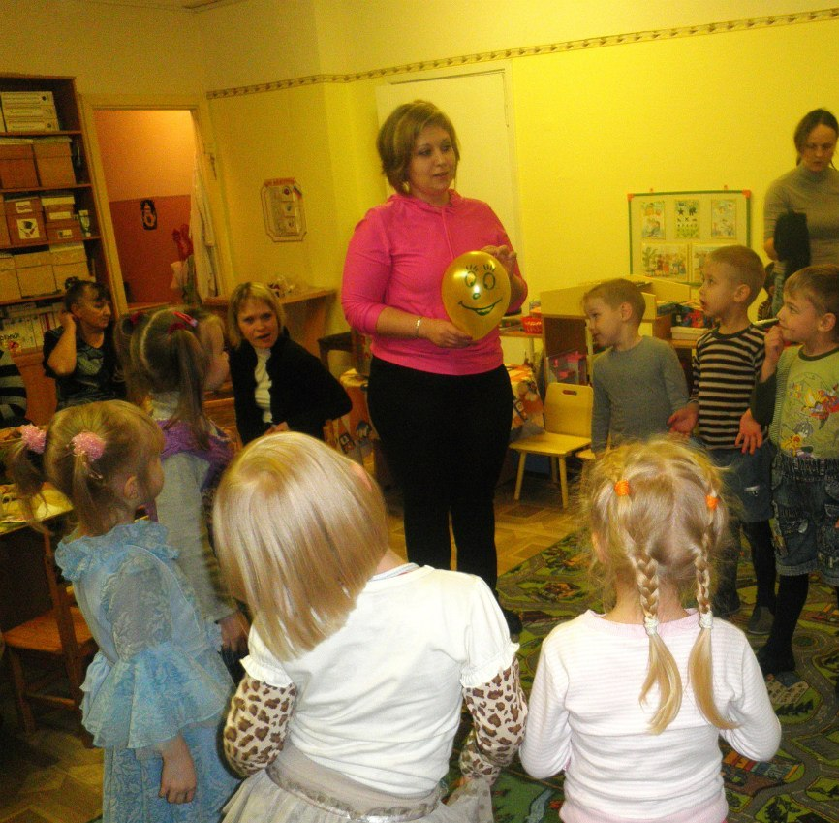
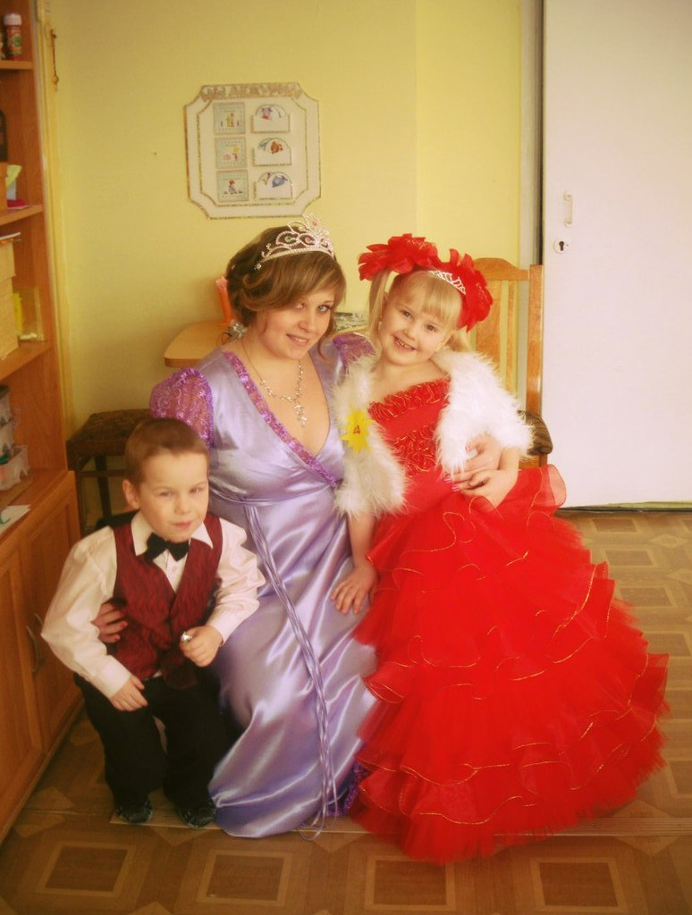
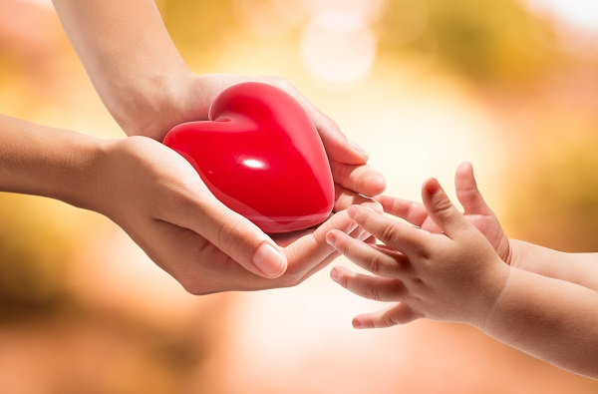
И пусть я сейчас еще молода Слова Сухомлинского помню всегда: «Чтоб настоящим воспитателем стать, сердце свое нужно детям отдать»

Slide 4
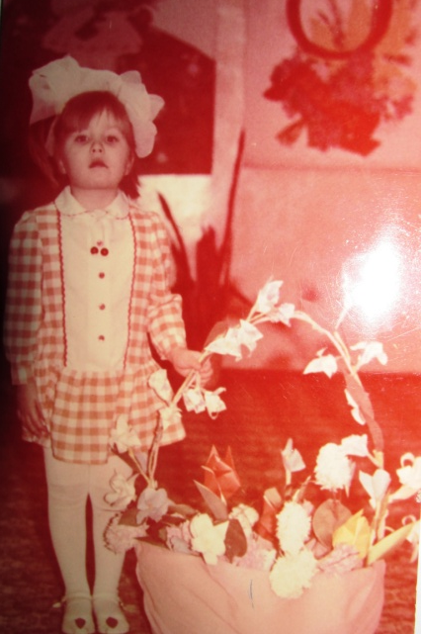
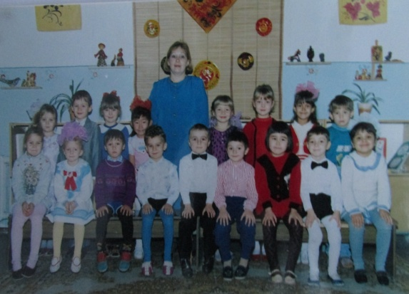
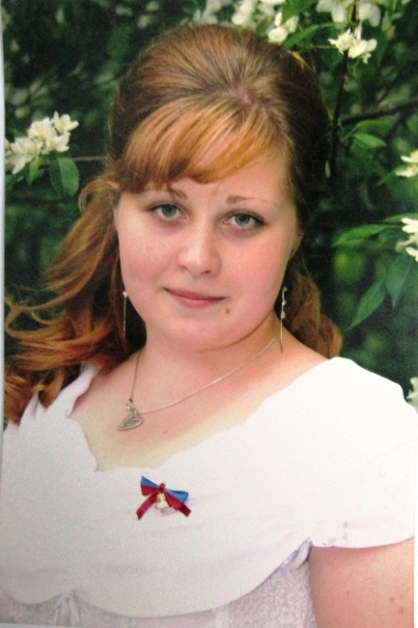
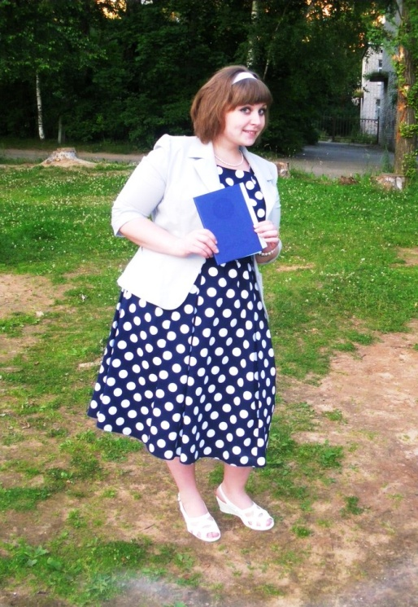
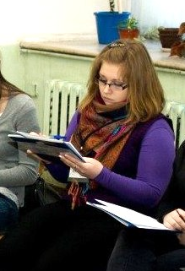
Время шло, росла и я. С мечтой стать педагогом никогда не расставалась. В школе на одни5 учиться старалась
В детстве я мечтала воспитателем как мама стать
Чтоб деток лучше мне узнать решила на психолога учиться
Чтоб слышать, их души понимать
Пришлось мне в университете потрудиться

Slide 5
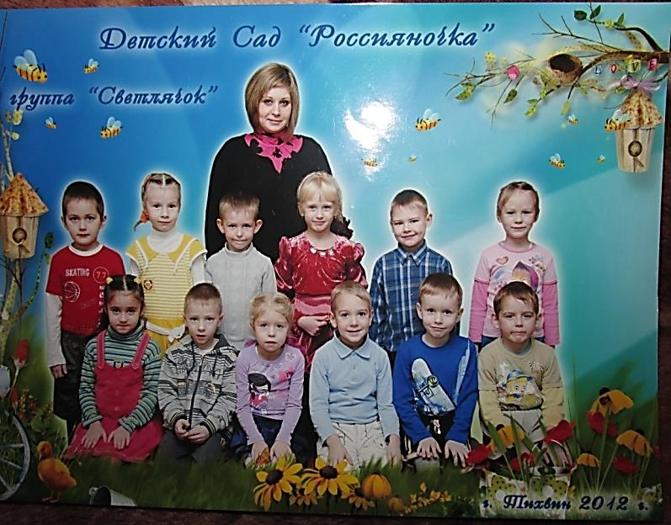
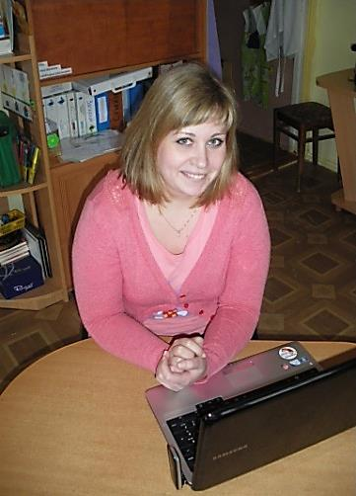
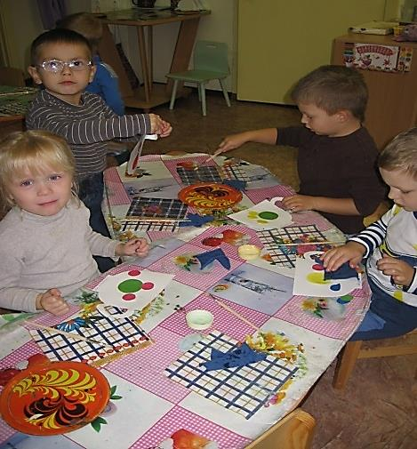
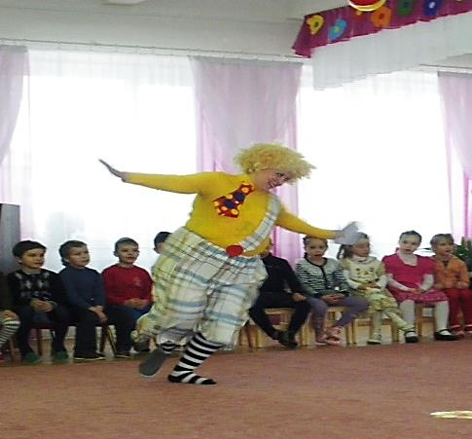
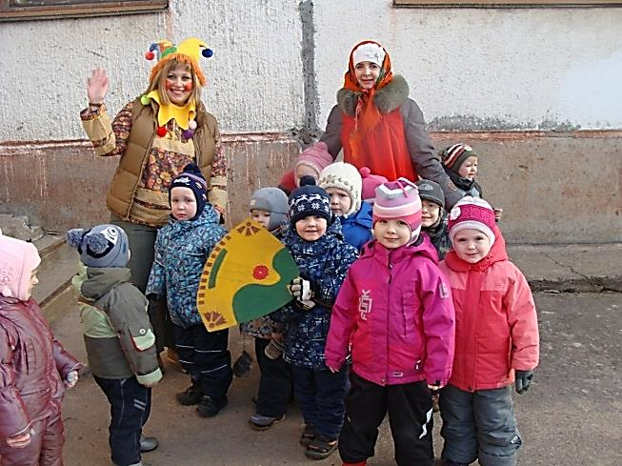
И вот в 2012 году я в детский сад пришла. И свою группу приняла
Признаюсь : год не легкий был и многому меня он научил.

Slide 6
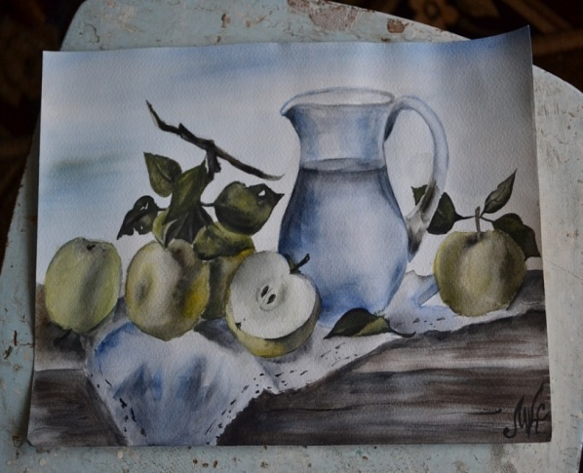
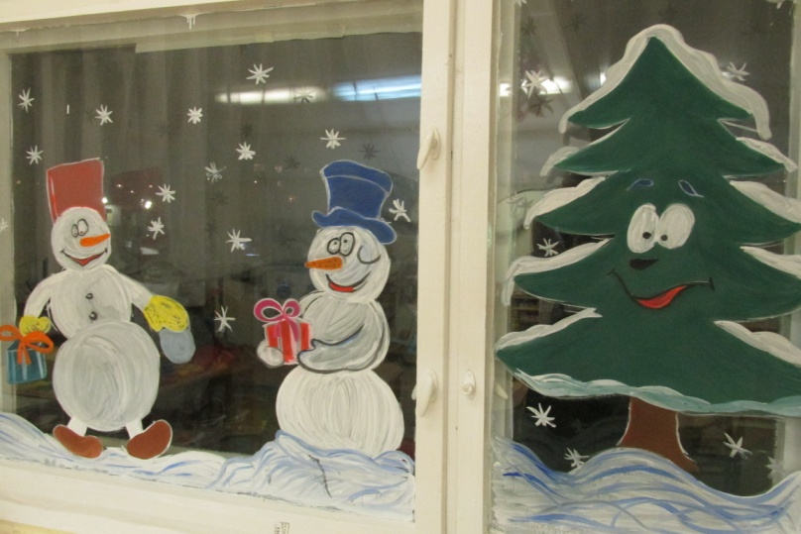
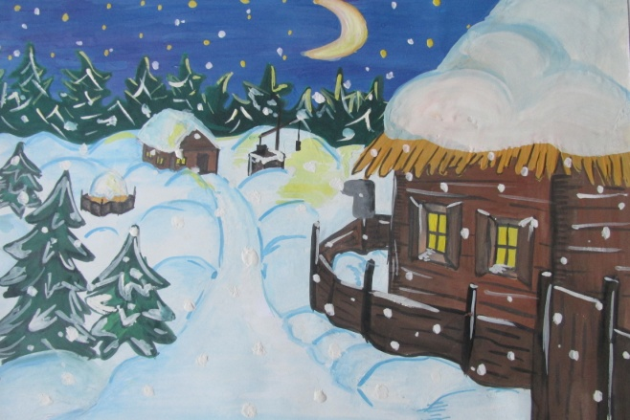
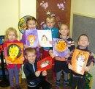
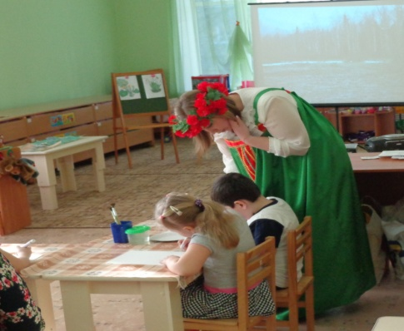
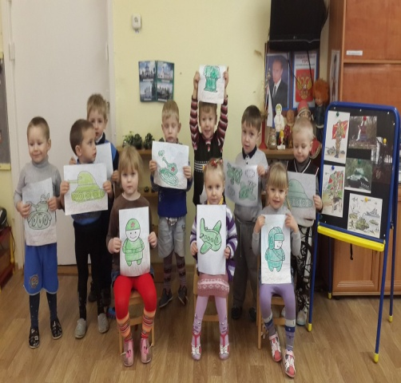
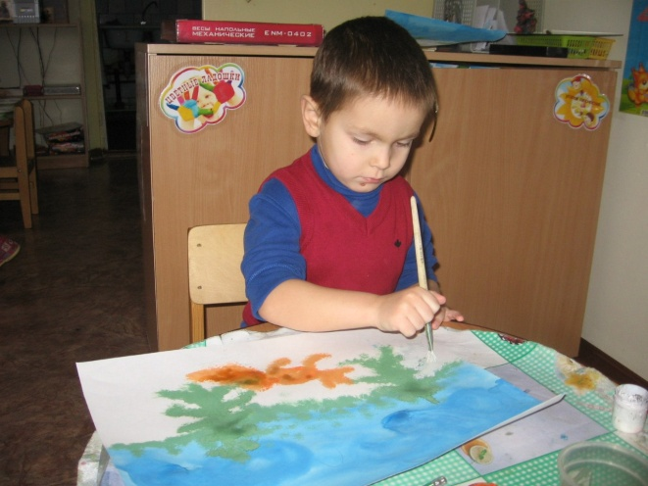
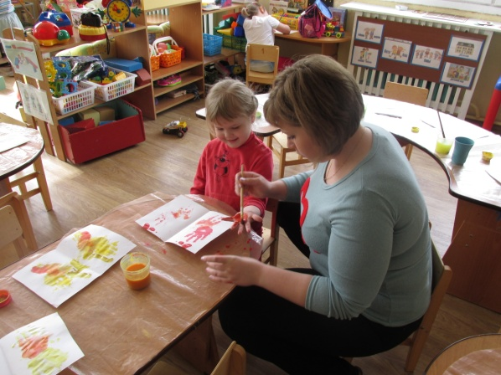
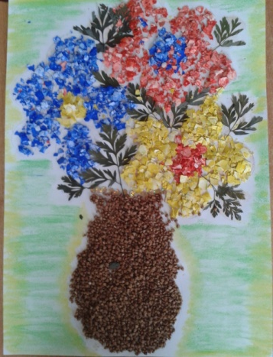
Сама люблю стихи писать и рисовать
Детей учу искусство понимать
Чтоб красоту умели замечать
Любили рисовать и мастерить

Slide 7
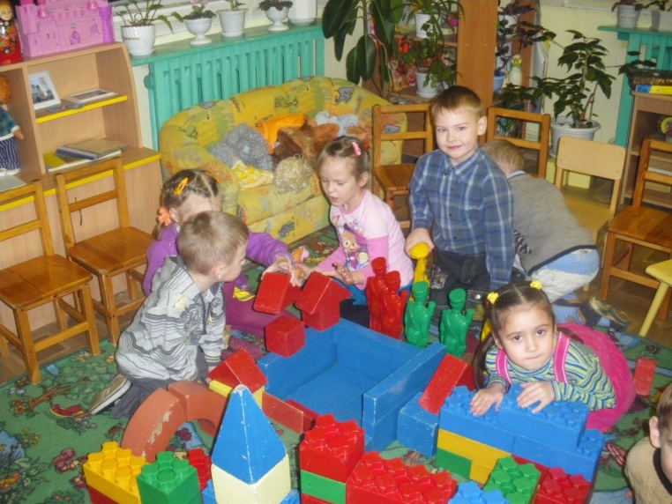
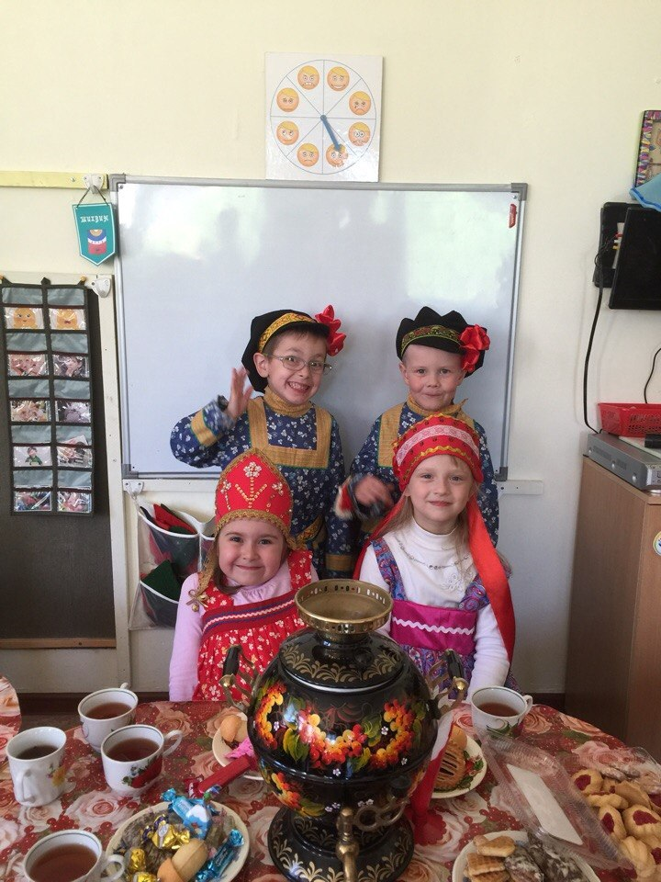
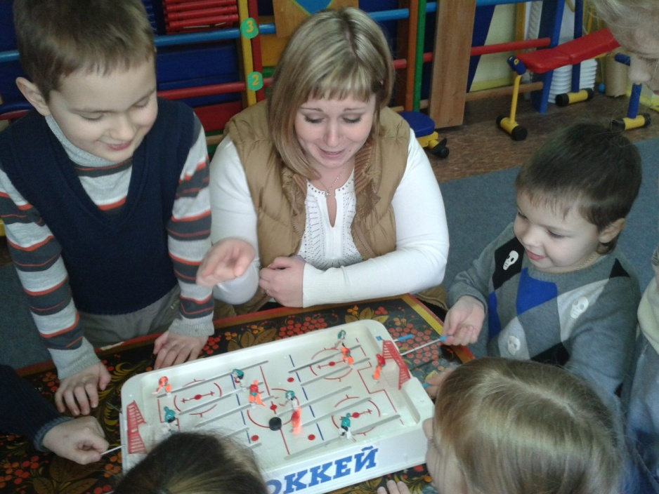
В группе нашей тепло и уют,
Здесь самые лучшие дети растут
Я с ними играю забочусь, лелею
Для этого сил я своих не жалею

Slide 8
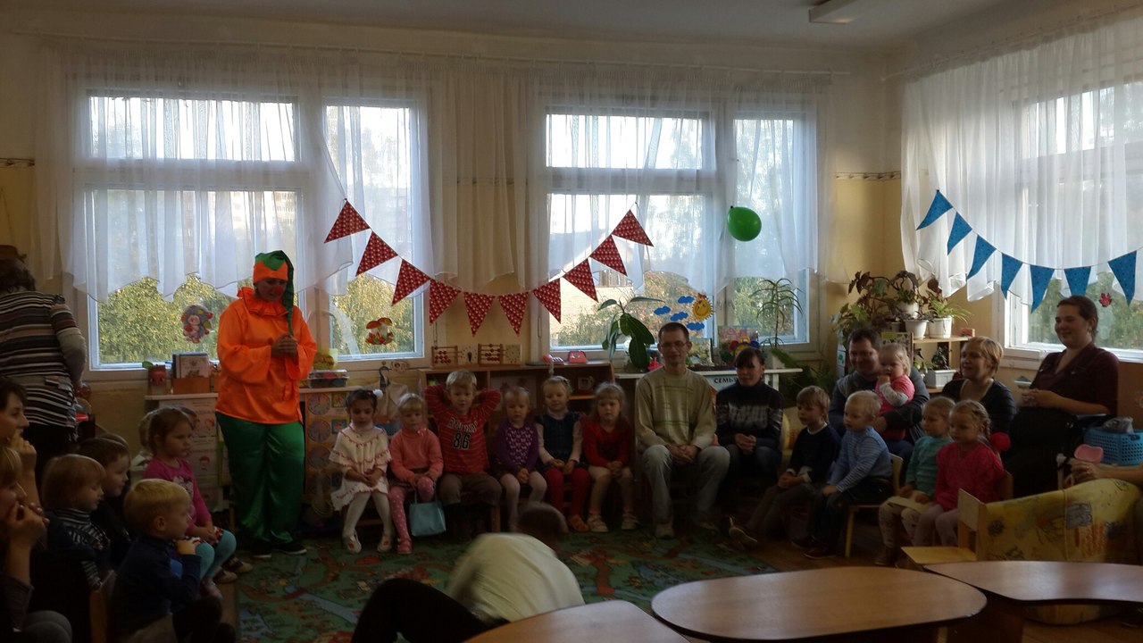
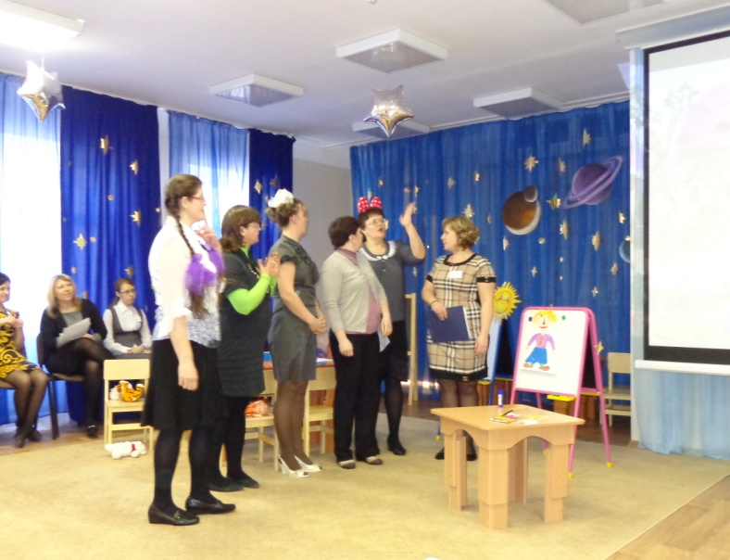
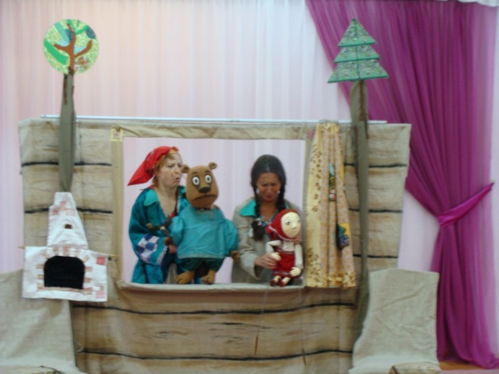
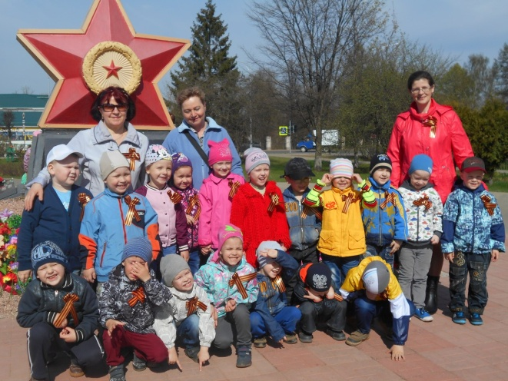
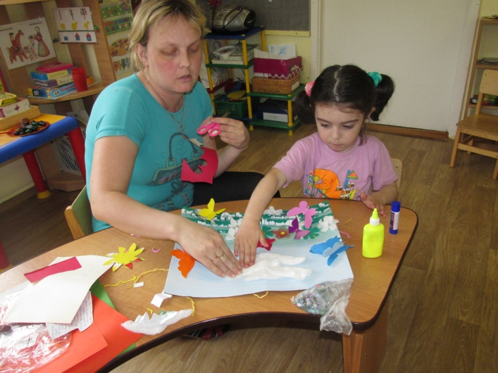
Родители группы мне помогают С ними мы на единой волне Если сложности есть- они тают , Как от солнышка снег по весне!

Slide 9
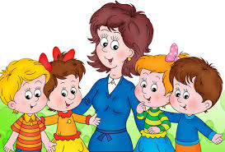
Девиз работы мой такой: В ребенке звездочку открой! Своим умом, добром, теплом Ту звездочку зажги И ярким внутренним огнем гореть ей помоги!

Slide 10
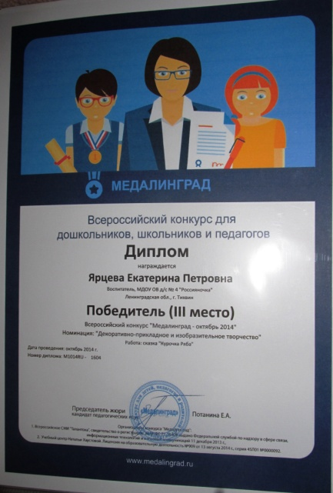
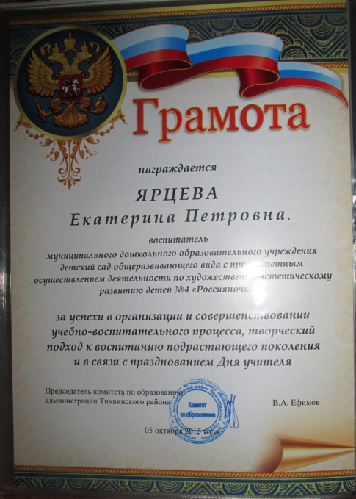
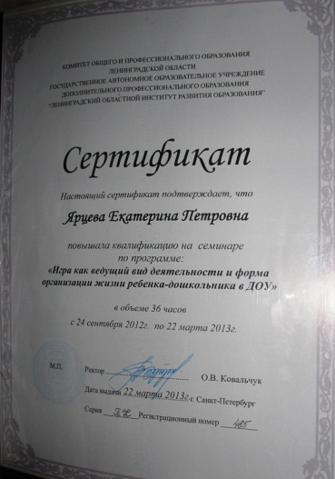
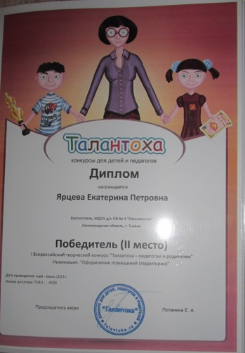
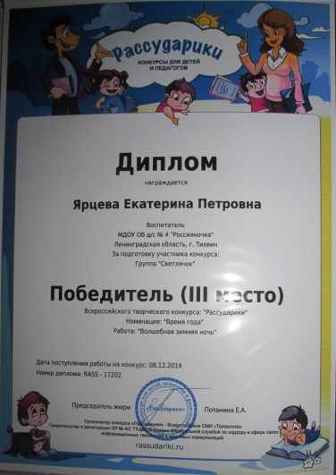
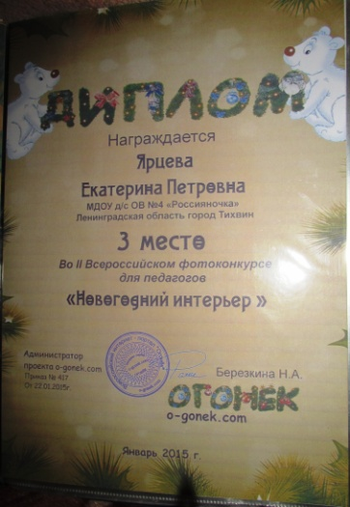
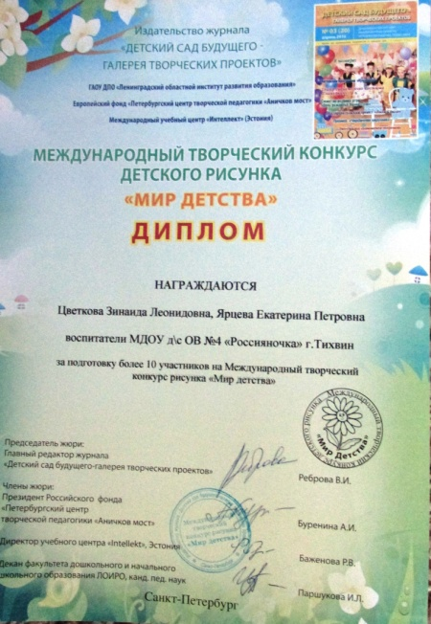
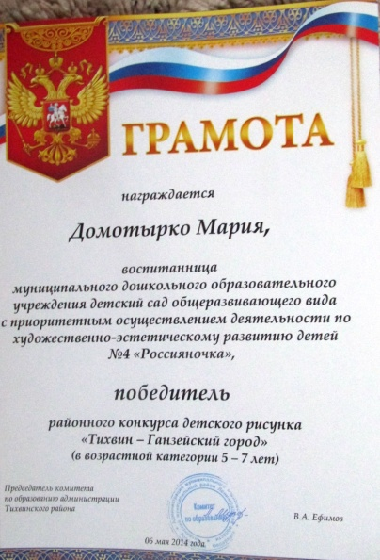
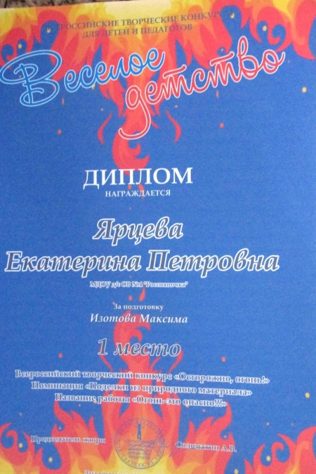
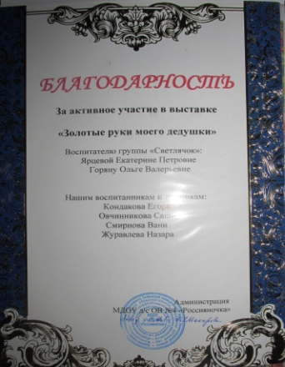
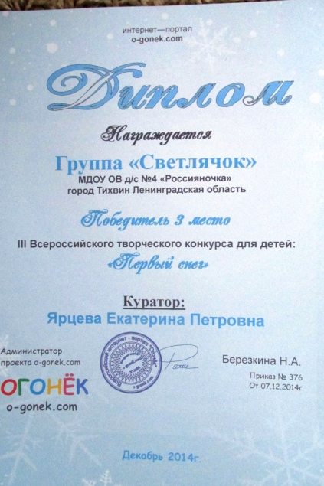
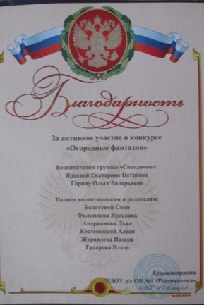
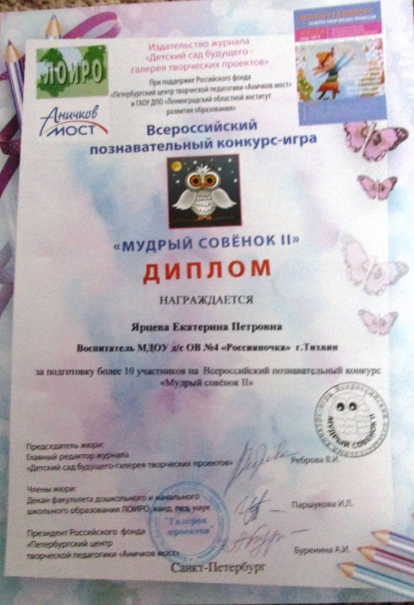
Достижения детей группы
Мои достижения

Slide 11
Мне к звездам помогает лесенка идти Ее ступени- верные помощники в пути
Призванье
Активность
Творчество
Великодушие
Толерантность
Естественность
Справедливость
Педпросвещенность

Slide 12
Скажу , Вам честно, не тая: Мне не нужна профессия другая, Горжусь я тем, что воспитатель я.

